Slide 1



STAGE INVERNALE DI ELETTROMAGNETISMO E CIRCUITI
TUTOR:
Massimiliano Bazzi;
Emanuele Sbardella;
Alessandro D’Uffizi.

Slide 2

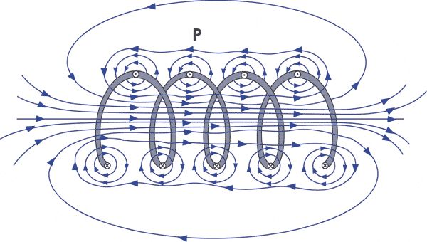
L’ ELETTROMAGNETISMO
Che cos’è l’elettromagnetismo?
E’ una delle 4 forze fondamentali del modello standard insieme all’interazione debole, forte e la forza gravitazionale.
Essa è responsabile dell’interazione tra oggetti elettricamente carichi.
Il campo elettrico e il campo magnetico sono legati indissolubilmente.

Slide 3
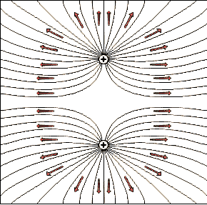
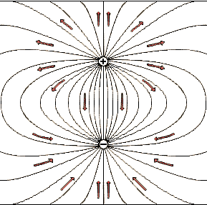
IL CAMPO ELETTRICO
E’ un campo di forze generato nello spazio dalla presenza di cariche elettriche.
Esso si propaga alla velocità della luce e nel caso statico è conservativo.
Una carica in movimento è una corrente elettrica e rappresenta cioè una quantità di carica che in un intervallo di tempo attraversa una sezione di un conduttore.
L’intensità di corrente, misurata in Ampere, è C/s.
Abbiamo 2 tipi di corrente:
-Corrente CONTINUA (DC)
- Corrente ALTERNATA (AC)

Slide 4
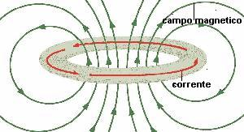
IL CAMPO MAGNETICO
E’ un campo vettoriale generato nello spazio dal moto di una carica elettrica.
La corrente elettrica produce campo magnetico secondo la regola della mano destra.
Esso si misura in A/m.
Le linee di forza del campo magnetico sono sempre chiuse.

Slide 5
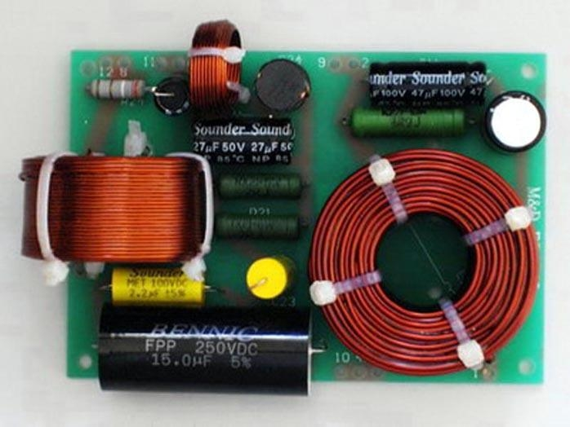
COMPONENTI PASSIVI
…COSA SONO?
In elettrotecnica, alcuni componenti si definiscono passivi perché possono solo consumare o immagazzinare energia.
Tra i componenti passivi che abbiamo trattato, ci sono il Resistore, il Condensatore e l’Induttore.

Slide 6

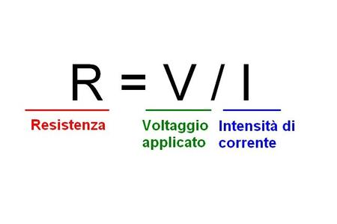
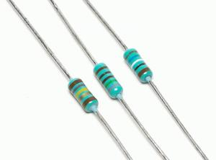
IL RESISTORE
E’ il componente la cui proprietà è quella di opporsi al passaggio di corrente elettrica; tale proprietà dipende non solo dalla natura del materiale di cui è costituito ma anche dalla geometria.

Slide 7

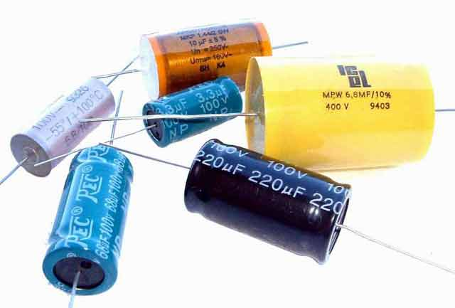
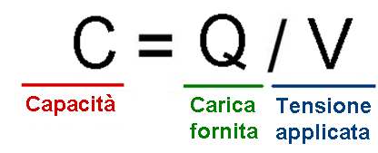
IL CONDENSATORE
E’ il componente elettronico in grado di accumulare energia elettrica;
questa sua caratteristica viene chiamata ‘capacità’.

Slide 8

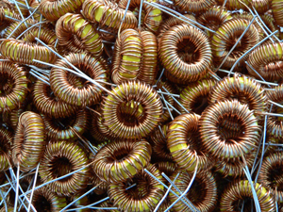

L’INDUTTORE
E’ il componente in grado di immagazzinare energia magnetica.
La sua caratteristica prende il nome di ‘Induttanza’.

Slide 9
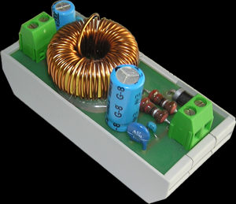
I FILTRI
Un filtro, in elettrotecnica, è un circuito in grado di fare una selezione in frequenza dei segnali in ingresso.
Esistono filtri in grado di fare un taglio in alta o bassa frequenza, di selezionare o eliminare una banda.

Slide 10
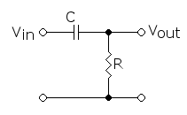
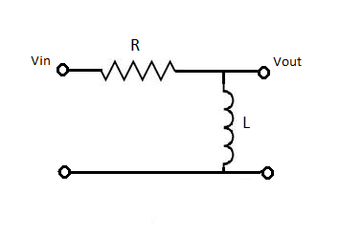
FILTRI PASSA- ALTO
Si chiama ‘passa-alto’ quel filtro in grado di eliminare le basse frequenze.

Slide 11
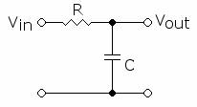
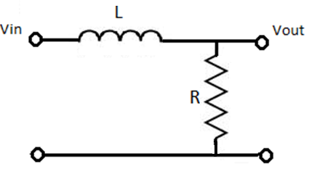
FILTRI PASSA- BASSO
Si chiama ‘passa-basso’ quel filtro in grado di eliminare le frequenze alte.

Slide 12
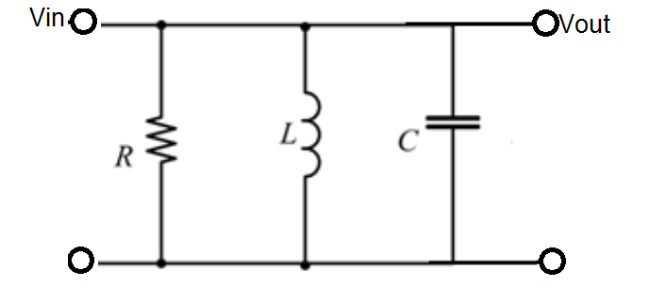
LA RISONANZA
La risonanza, in elettrotecnica, è quel fenomeno che si realizza in circuiti come questo ed ha idealmente la capacità di filtrare tutte le frequenze tranne una.

Slide 13
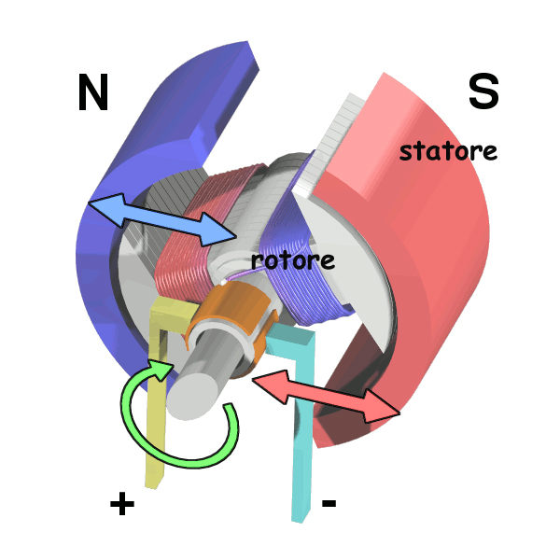
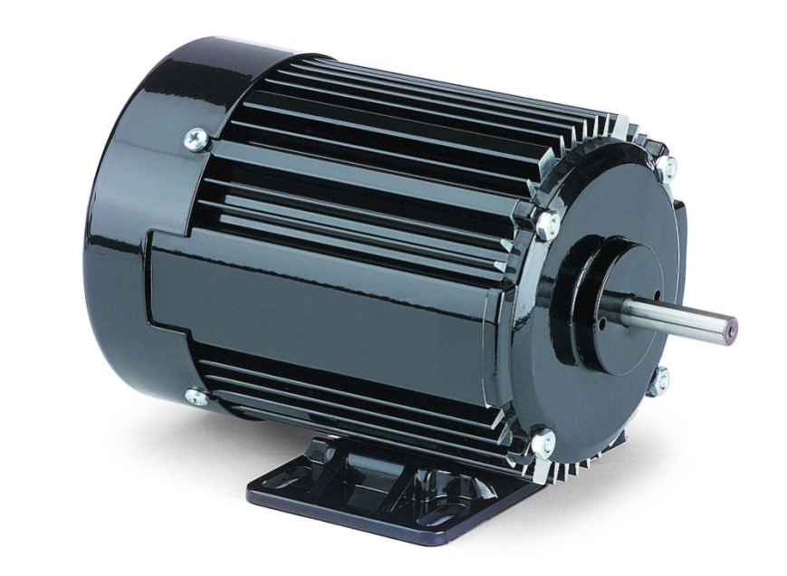
MOTORI ELETTRICI
Un motore elettrico è una macchina in grado di trasformare energia elettrica in energia meccanica.

Slide 14
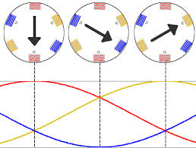
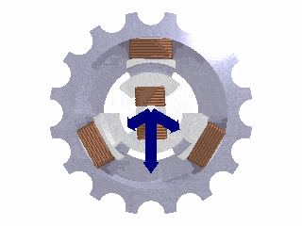
MOTORI TRIFASE
Un motore trifase presenta tre gruppi di avvolgimenti statorici, nei quali scorre corrente alternata con diversa fasatura.

Slide 15
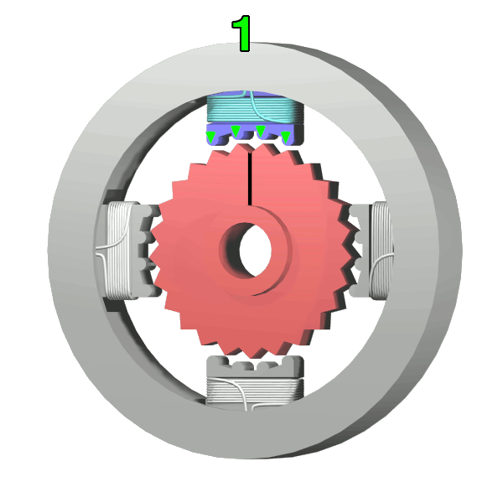
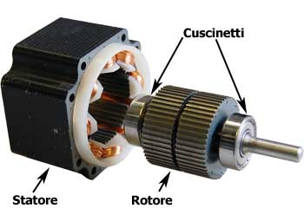
MOTORI PASSO-PASSO
Un motore Passo-Passo è un motore elettrico capace di suddividere la propria rotazione in un grande numero di step.

Slide 16
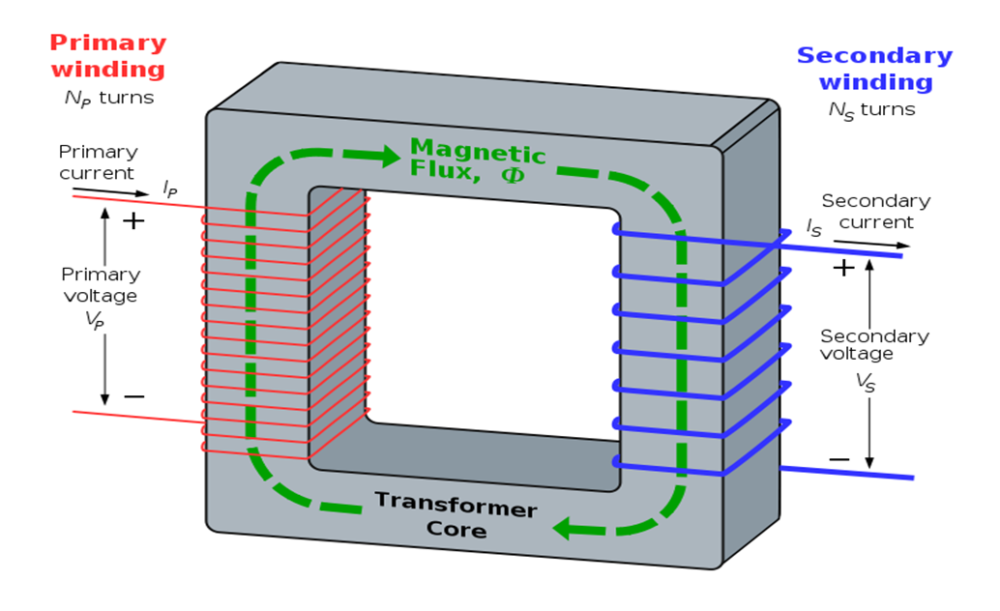
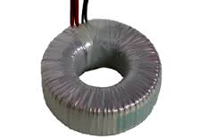
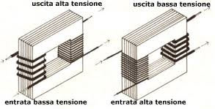
TRASFORMATORI
Un trasformatore è costituito da un core, su cui sono avvolti due avvolgimenti.
Ciascun avvolgimento, se eccitato da una tensione variabile è in grado di indurre una f.e.m sull’altro.

Slide 17
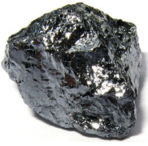
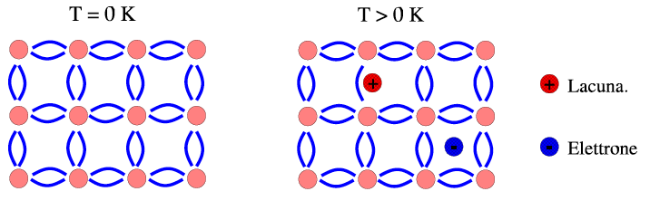
SEMICONDUTTORI
I semiconduttori sono materiali che hanno una resistività intermedia tra i conduttori e gli isolanti.
La conducibilità di questi particolari materiali aumenta in modo proporzionale con la temperatura, questo perché l'energia termica eccita gli elettroni di valenza a migrare nella banda di conduzione. Il semiconduttore più utilizzato al mondo è il Silicio (Si).

Slide 18
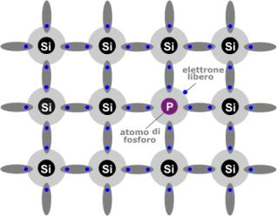
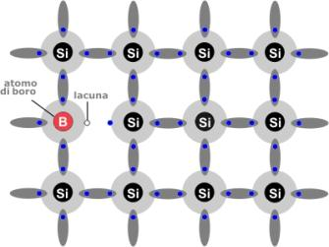
DROGAGGIO DI TIPO N & P
Un altro metodo per modificare la conducibilità elettrica dei semiconduttori è quello del drogaggio: questo lo si ottiene inserendo impurità, principalmente fosforo o boro, cambiando cosi la sua struttura elettronica del semiconduttore.
Drogaggio tipo n Drogaggio tipo p

Slide 19
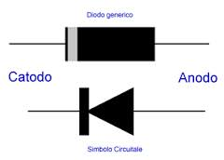
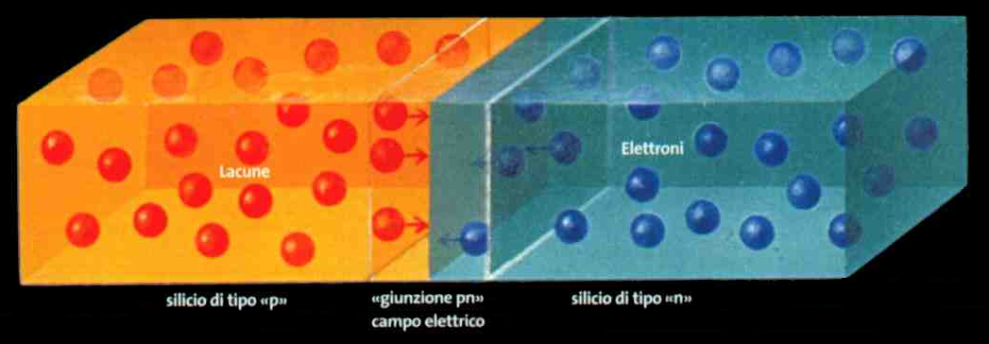
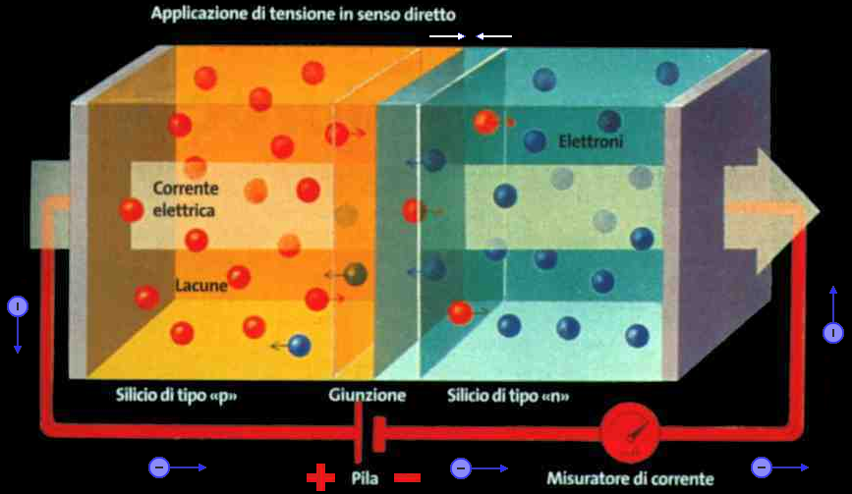
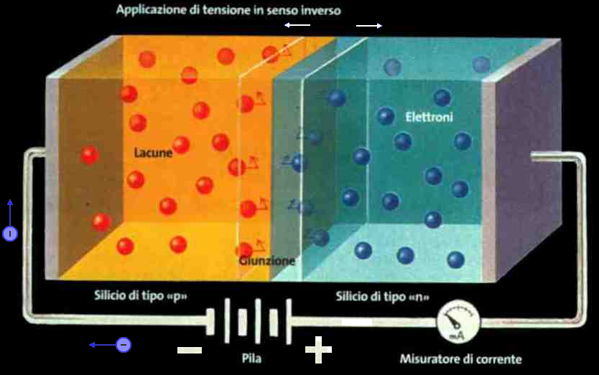
GIUNZIONE P-N: DIODO
Il Diodo è un componente elettronico ottenuto dalla giunzione di due semiconduttori di drogaggio differente
( n e p ).

Slide 20
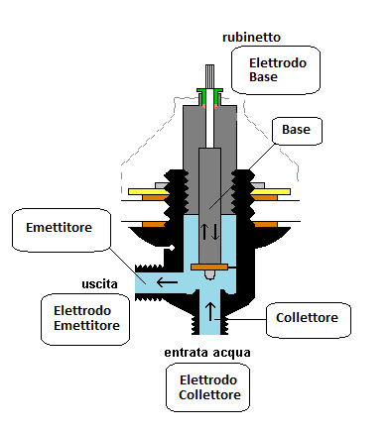
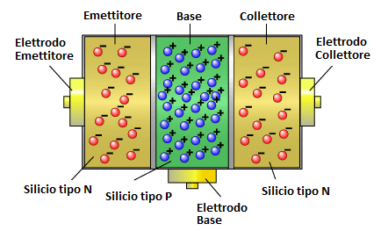
GIUNZIONE N-P-N: TRANSISTOR
Ponendo a contatto fra loro un silicio di tipo n, uno di tipo p ed infine un altro di tipo n, si ottiene un componente elettronico chiamato Transistor BJT
(Bipolar Junction Transistor).
Questo tipo di componente viene usato principalmente come amplificatore ed interruttore.

Slide 21
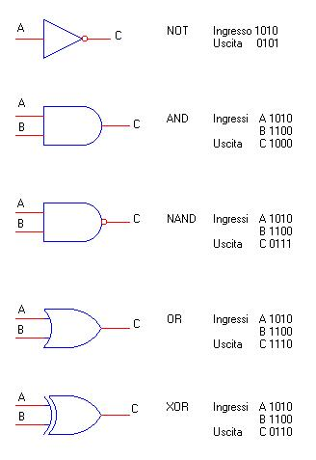
PORTE LOGICHE
In elettronica digitale una porta logica è un circuito digitale in grado di implementare una particolare operazione logica di una o più variabili booleane.

Slide 22
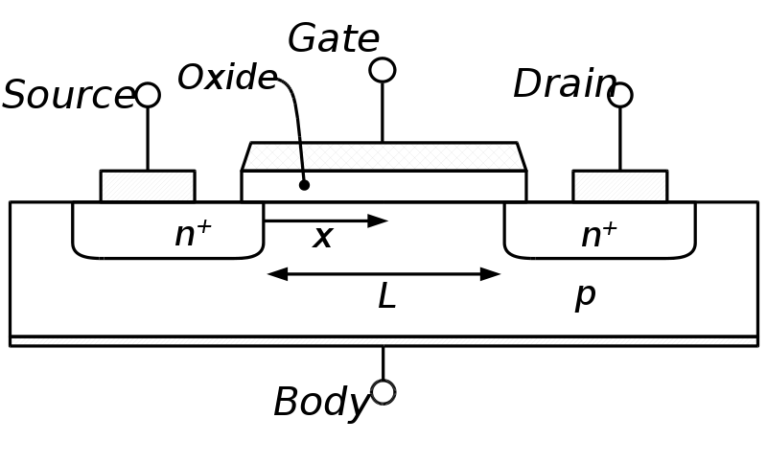
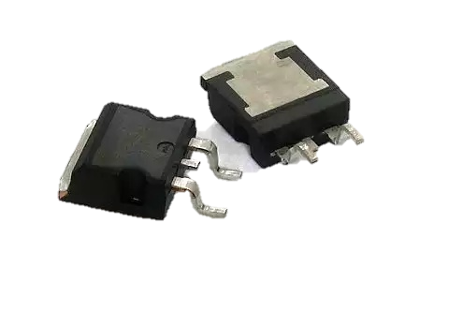
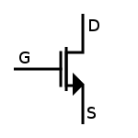
TRANSISTOR MOSFET
Tutta la logica digitale si basa su un particolare tipo di transistor chiamato MOSFET caratterizzato da uno strato di ossido di silicio posizionato tra il Gate e il Body.

Slide 23
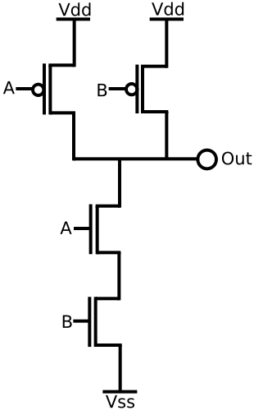
NAND
E‘ una porta logica che esplica la funzione di una porta AND negata
A
-AB
B

Slide 24
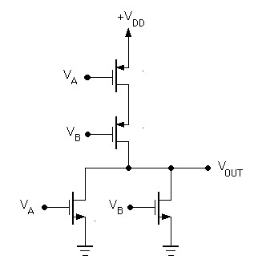
NOR
E’ una porta logica che esplica la funzione di una porta OR negata.
A
⌐(AᴜB)
⌐ (A+B)
B

Slide 25
SINTESI LOGICA
n | A | B | C | OUT
0 | 1 | 1 | 1 | 1
1 | 0 | 1 | 1 | 1
2 | 1 | 0 | 1 | 1
3 | 1 | 1 | 0 | 0
4 | 0 | 0 | 1 | 1
5 | 0 | 1 | 0 | 0
6 | 1 | 0 | 0 | 0
7 | 0 | 0 | 0 | 0
8 | 0 | 0 | 0 | 0

Slide 26
SINTESI LOGICA
 | BC | BC | BC | BC
A | 00 | 01 | 11 | 10
0 | 0 | 1 | 1 | 0
1 | 0 | 1 | 1 | 0
La sintesi così realizzata fa emergere che i risultati possono essere ottenuti seguendo il livello logico di C.
Verrebbe quindi così sintetizzato:
F= C

Slide 27
LICEO SCIENTIFICO M. AZZARITA: Baldini Giulia, Karavania Lorenzo;
LICEO SCIENTIFICO G. VAILATI: Rossini Noemi, Tata Matteo;
LICEO SCIENTIFICO S. CANNIZZARO: Cacciotti Federico, Dell’Ara Dennis;
LICEO SCIENTIFICO G. MARCONI: Castaldi Michele, Petrisor Dalia;
LICEO SCIENTIFICO L. MURIALDO: Santoni Andrea, Totti Riccardo;
LICEO CLASSICO VIRGILIO: Tramutola Marco, Zeppellini Flavia.

